Slide 1
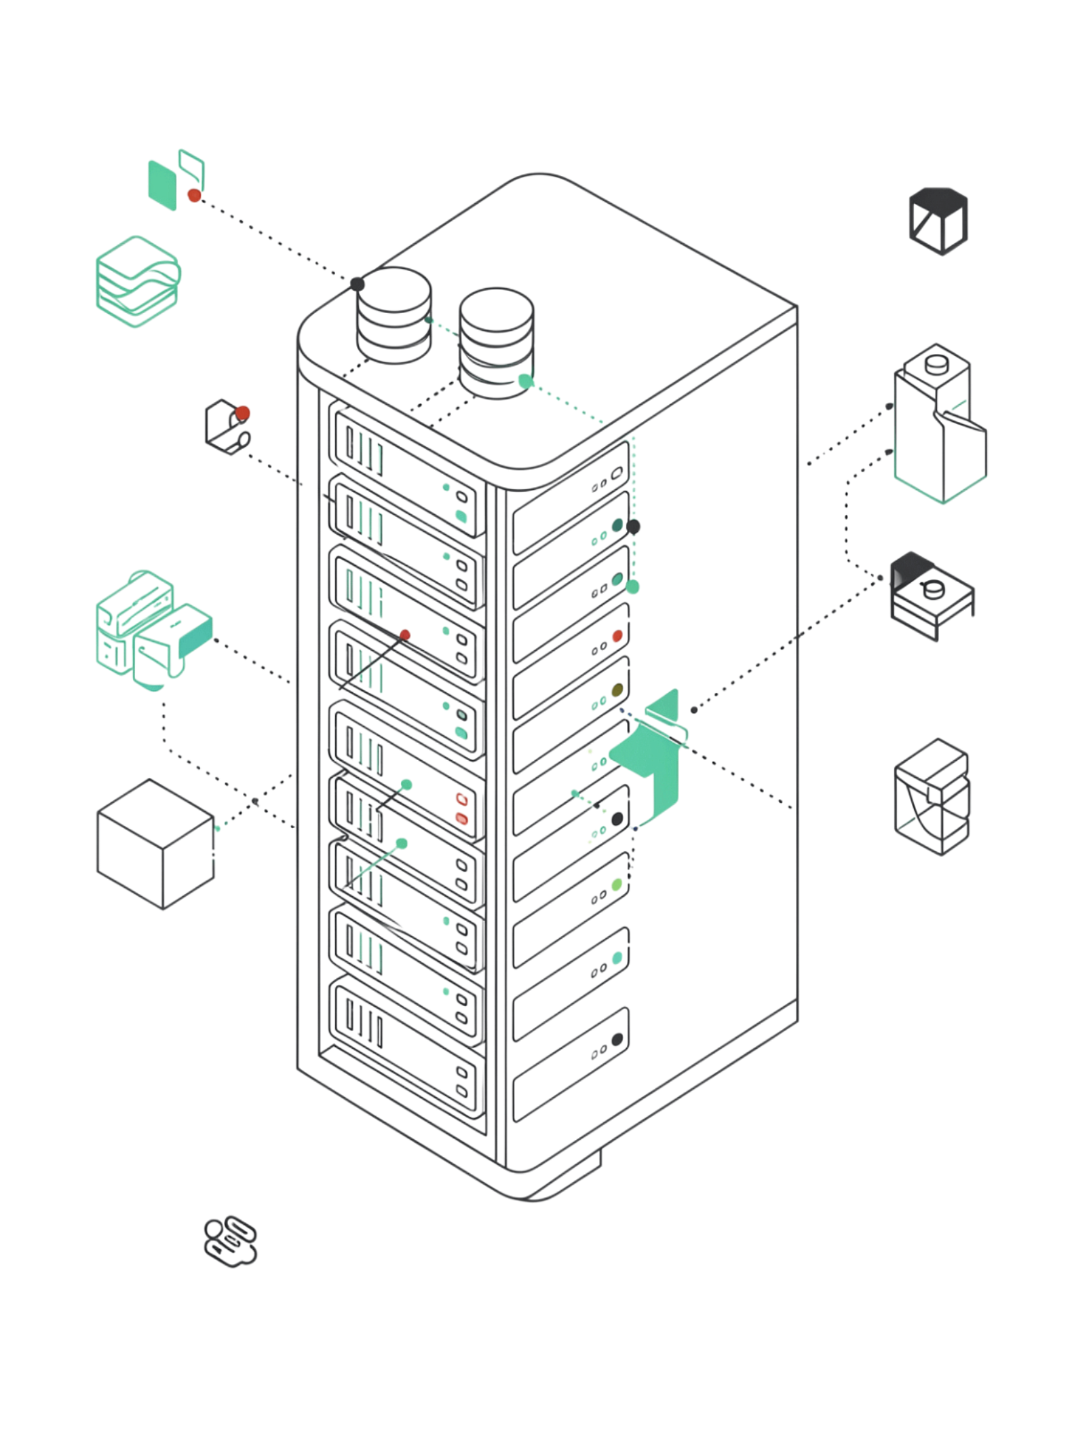
Jenkins Agent и распределение выполнения задач
Один сервер Jenkins не всегда справляется со всеми операциями. Для масштабирования используются дополнительные исполнители — Agents.
Controller
Agent
Управляет процессами, хранит конфигурации и информацию о заданиях. Это «мозг» системы.
Получает задачи от Controller и выполняет их в своей среде. Разные окружения могут давать разные результаты — это важно учитывать при анализе ошибок.

Slide 2

Jenkins Job как задача автоматизации
Job — это описание конкретной автоматизированной операции. Каждая Job имеет собственные настройки и может запускаться вручную или автоматически.
Сборка
Тестирование
Отчётность
Компиляция и подготовка приложения к запуску
Запуск автоматических проверок и сценариев
Подготовка и публикация результатов выполнения
Для тестировщика важно понимать, какие процессы происходят внутри CI/CD и какой результат получила каждая задача.

Slide 3
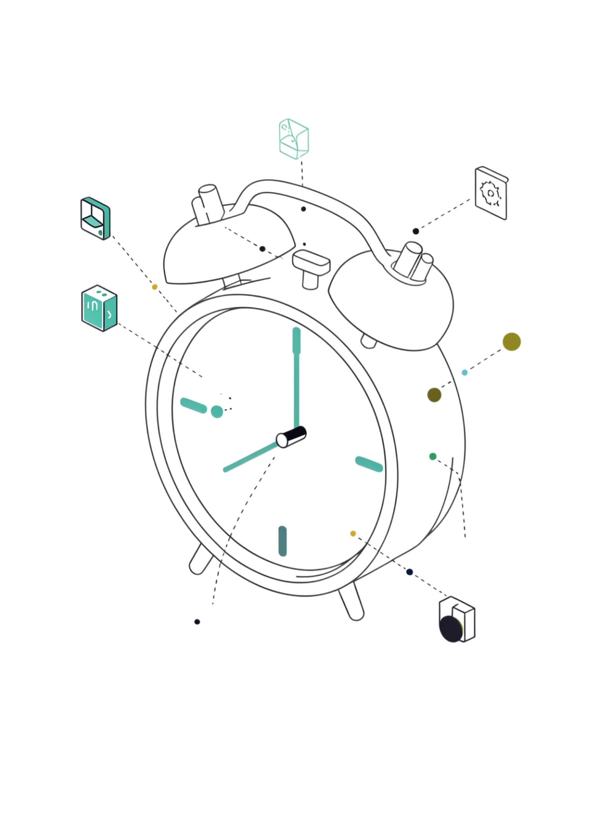
Триггеры запуска Jenkins
Триггеры определяют, когда начинается выполнение процесса — это механизм автоматизации без ручного вмешательства.
По изменению кода
Jenkins отслеживает репозиторий и запускает pipeline сразу после появления новых коммитов.
По расписанию
Задачи выполняются в заданное время — например, ночные прогоны регрессионных тестов.
Быстрая обратная связь
Команда узнаёт о проблемах практически сразу, не дожидаясь ручного запуска.

Slide 4
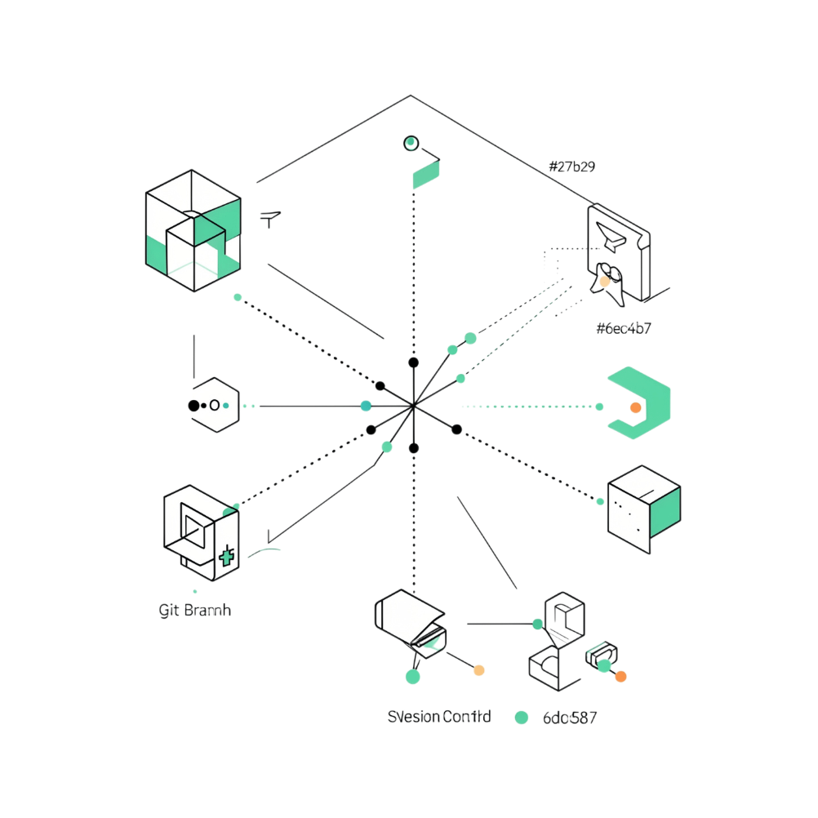
Интеграция Jenkins с Git
Как это работает
Jenkins подключается к системе контроля версий и отслеживает состояние проекта в реальном времени.
1
Загрузка изменений
2
Запуск действий
3
Контроль качества
После появления новых коммитов Jenkins автоматически получает обновлённую версию кода.
Настроенные шаги выполняются без участия разработчика или тестировщика.
Новая версия ПО проходит проверки практически сразу после внесения изменений.

Slide 5
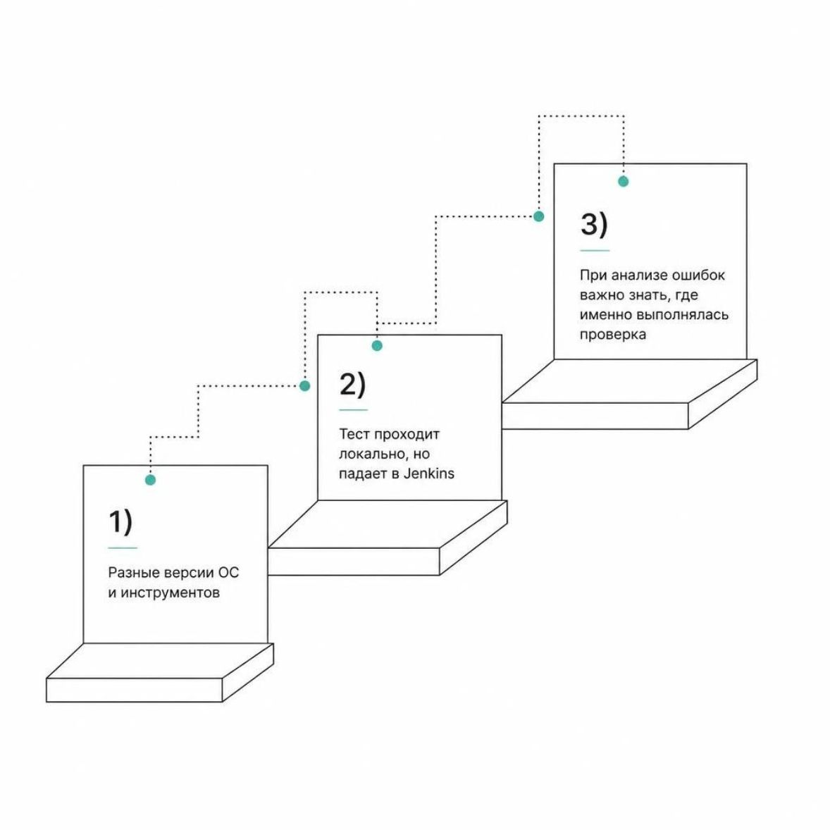

Окружения выполнения в Jenkins
Автоматические процессы выполняются в определённом окружении — с конкретной ОС, инструментами и зависимостями. Это напрямую влияет на результаты тестов.
Почему окружение важно?
Один и тот же тест может дать разный результат в зависимости от того, где он запущен. Локальная машина разработчика и сервер Jenkins — это разные среды.
При анализе ошибок всегда уточняйте, в каком окружении выполнялась проверка.

Slide 6
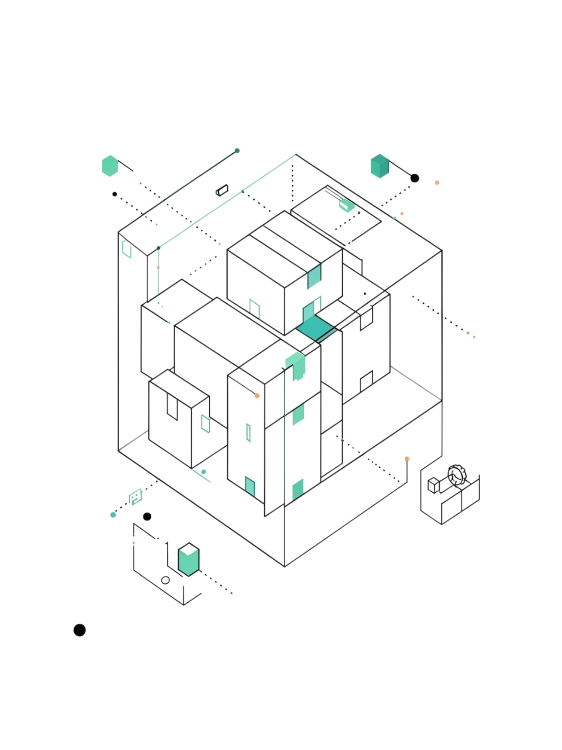
Docker и Jenkins
Контейнеры Docker создают одинаковые условия выполнения для всех участников команды, устраняя проблему «у меня работает».
Изоляция
Единообразие
Среда с предустановленными компонентами, независимая от хост-машины
Уменьшает расхождения между компьютерами разработчиков и CI-сервером
Стабильность
Предсказуемое окружение напрямую влияет на достоверность результатов проверок

Slide 7
Отчёты о выполнении тестов в Jenkins
После запуска проверок Jenkins сохраняет результаты и отображает статус — это основной инструмент тестировщика для оценки качества версии.
✅
❌
📈
Успешные тесты
Упавшие тесты
Динамика качества
Количество пройденных проверок в текущей сборке
Проверки, завершившиеся ошибкой — требуют анализа причин
Отслеживание тенденций по нескольким сборкам подряд
Анализ отчётов помогает определить причины ошибок и выбрать дальнейшие действия — эскалировать дефект или исследовать инфраструктуру.

Slide 8

Jenkins и ручное тестирование
Два подхода — одна цель
Автоматизация не заменяет ручное тестирование. Это взаимодополняющие методы контроля качества.
Качество достигается сочетанием обоих методов, а не выбором одного из них.
Автоматизация
Ручное тестирование
Эффективна для повторяющихся сценариев и регрессии
Анализ продукта с точки зрения реального пользователя

Slide 9


Управление ошибками в Jenkins Pipeline
Когда pipeline завершается неуспешно, задача тестировщика — определить источник проблемы, а не просто зафиксировать красный статус.
Определение этапа
Анализ логов
Просмотр вывода pipeline и ошибок тестов.
Уточнить, на каком шаге произошёл сбой.
Красный статус
Источник проблемы
Фиксация неуспеха и сбор базовой информации.
Код, тесты, Jenkins-настройки или внешние зависимости.
Красный статус — не всегда дефект продукта. Причиной может быть нестабильное окружение, сетевая ошибка или неверная конфигурация Jenkins.

Slide 10
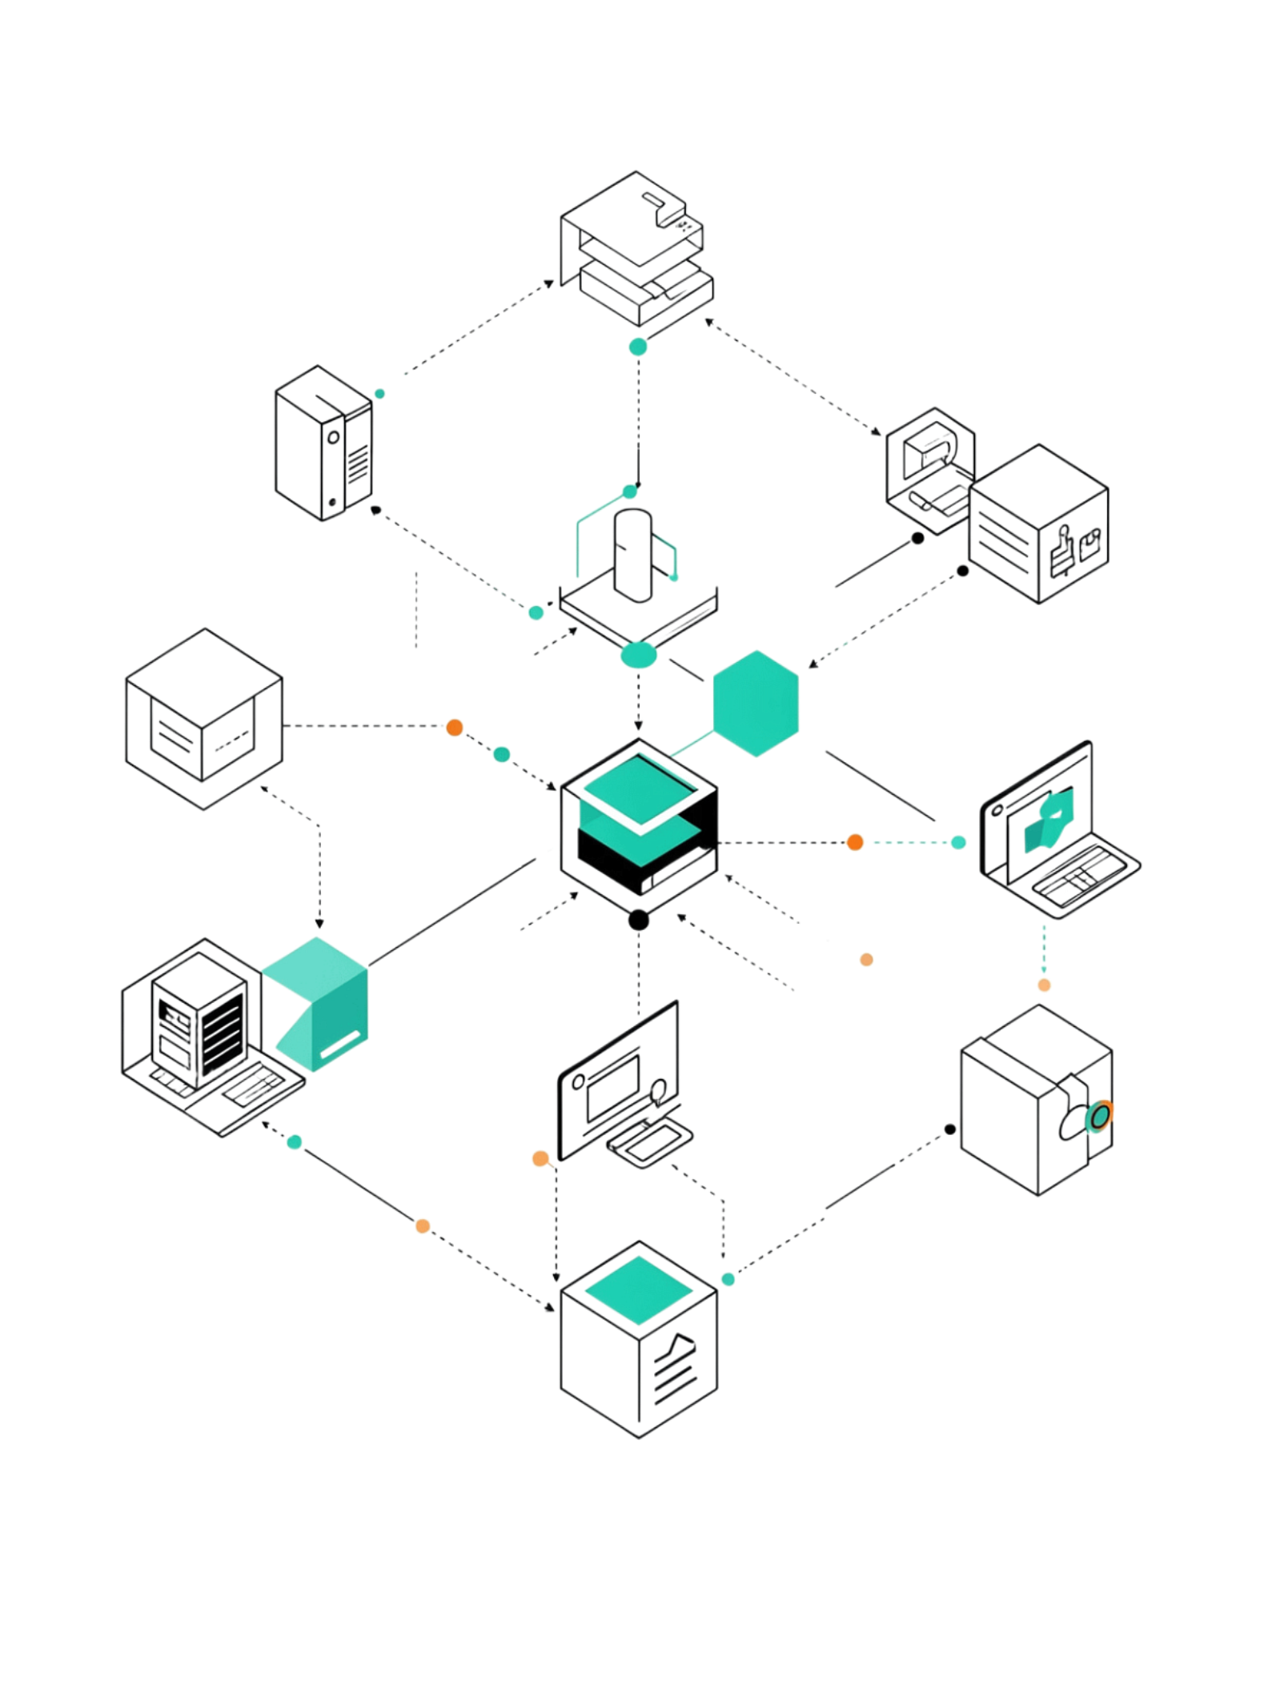
Jenkins в современной культуре разработки
Jenkins — инструмент перехода от ручного управления к автоматизированной разработке. Он формирует стабильный процесс, в котором качество встроено на каждом этапе.
Стабильный процесс
Каждое изменение проходит определённый набор проверок перед попаданием в продукт
Качество внутри процесса
Современный контроль качества формируется не после разработки, а в ходе неё
Роль тестировщика
Понимать, где запускаются проверки, как читать результаты и как анализировать сбои

